Slide 1

Презентация по патриотическому воспитанию
«Моя Родина- Россия»
МАДОУ №4 «Солнышко» Старшая группа № 8 «Пчелки»
Подготовила воспитатель Андреева Е.А.
Арамиль 2017год

Slide 2
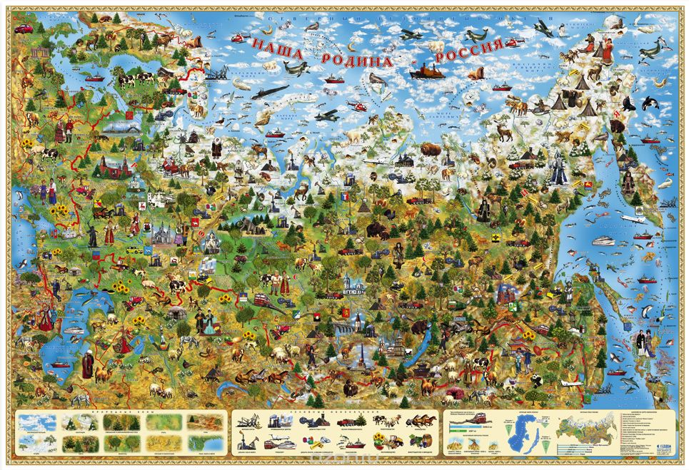
Что такое Родина ?

Slide 3
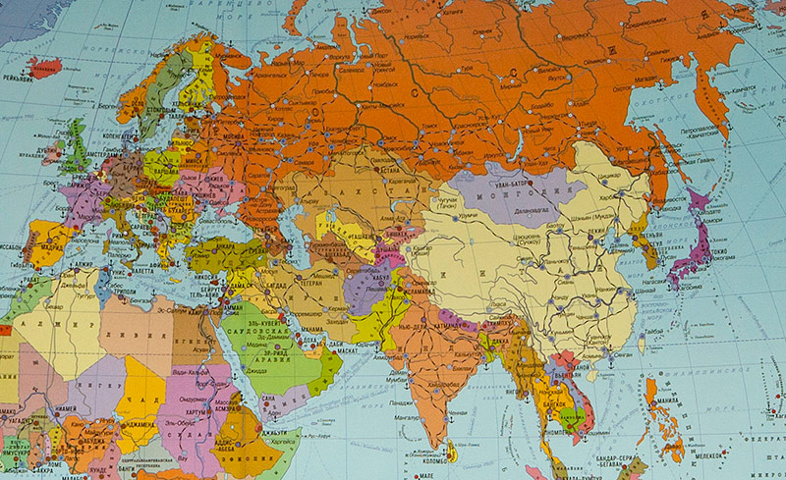
Россия по площади самая большая страна в мире

Slide 4
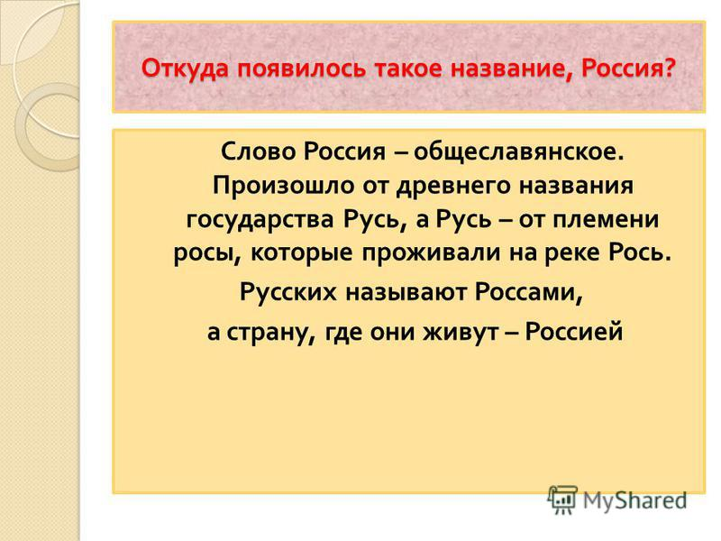

Slide 5

Символика России

Slide 6
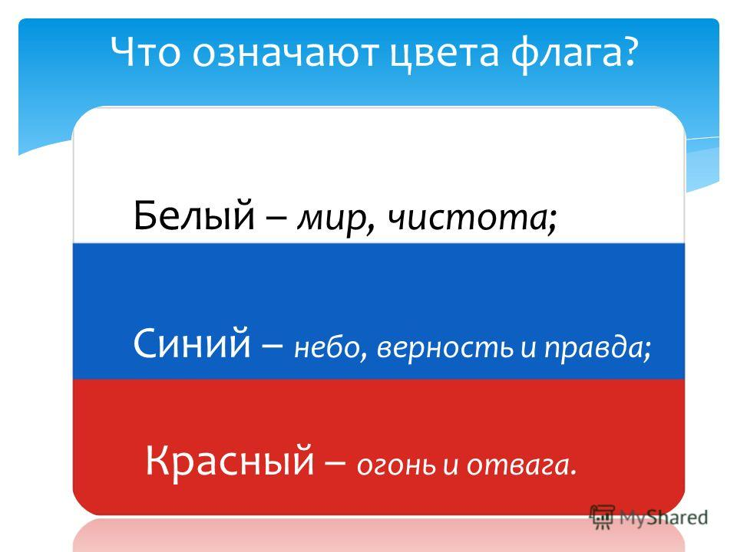

Slide 7
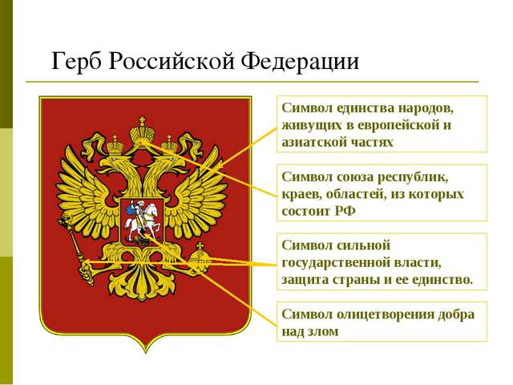

Slide 8
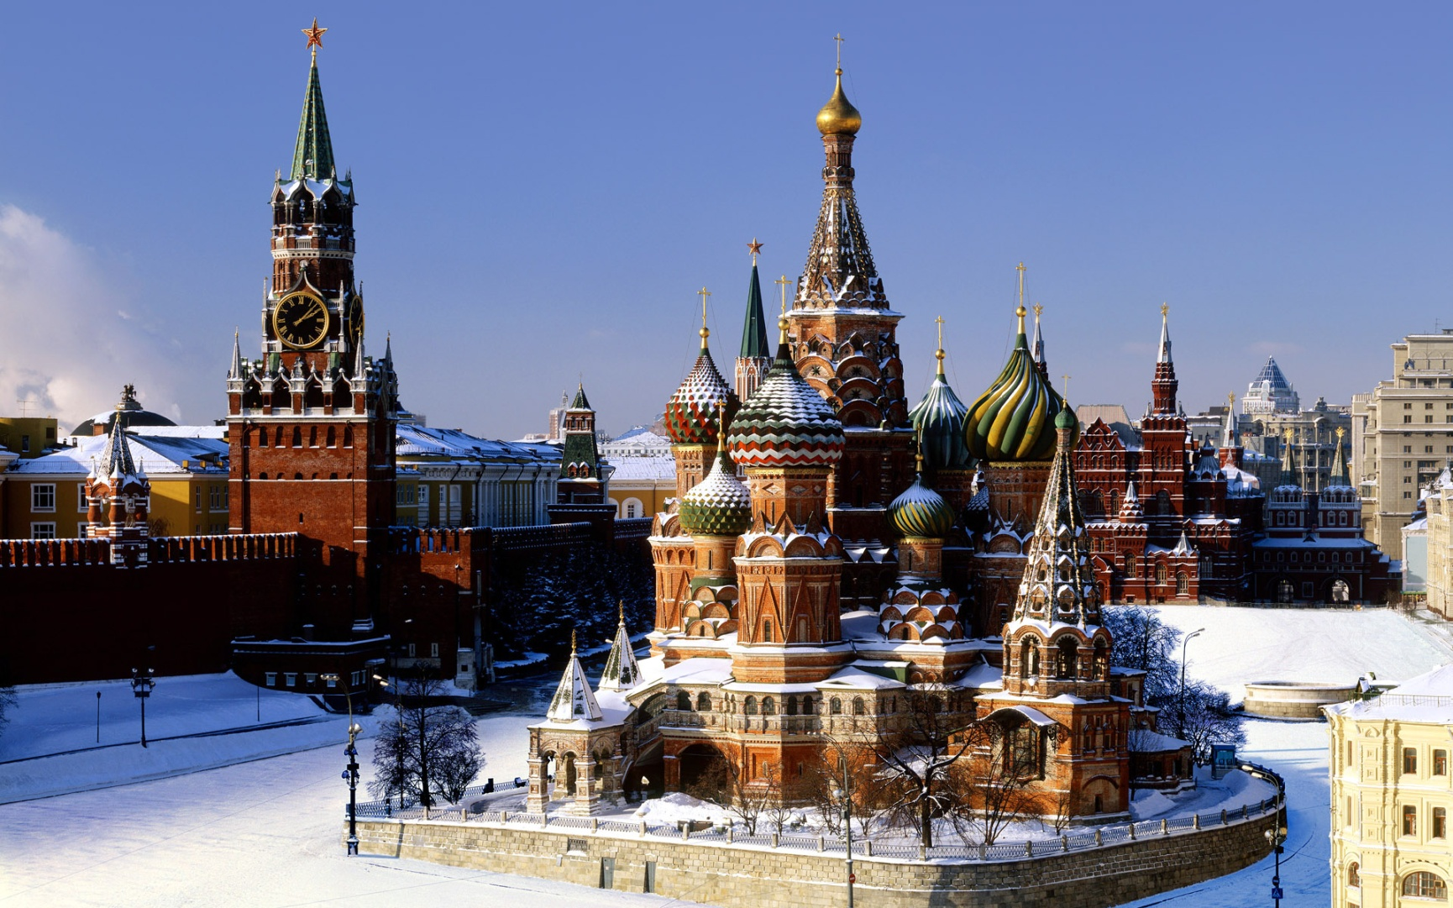
Столица России- город Москва

Slide 9
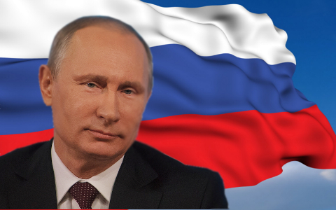
Президент Российской Федерации- Путин Владимир Владимирович

Slide 10
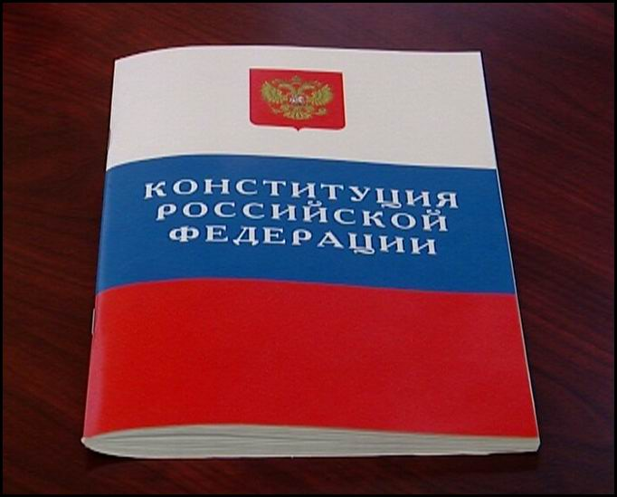
Конституция - основной закон нашей страны

Slide 11
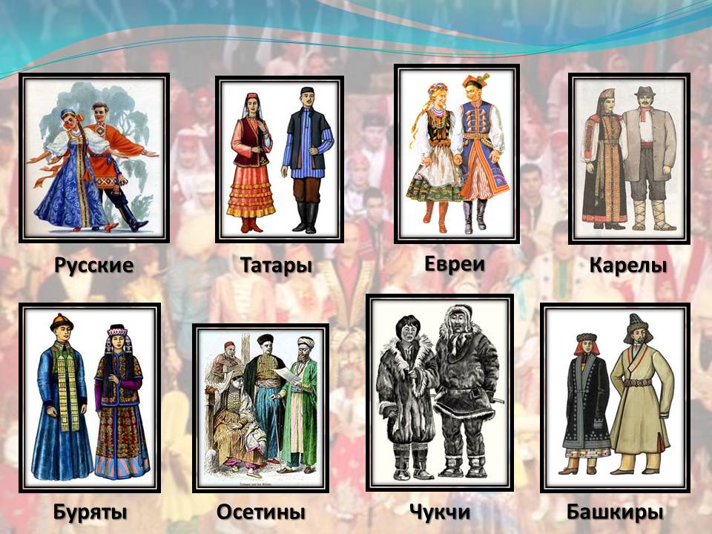
Россия- многонациональная страна

Slide 12
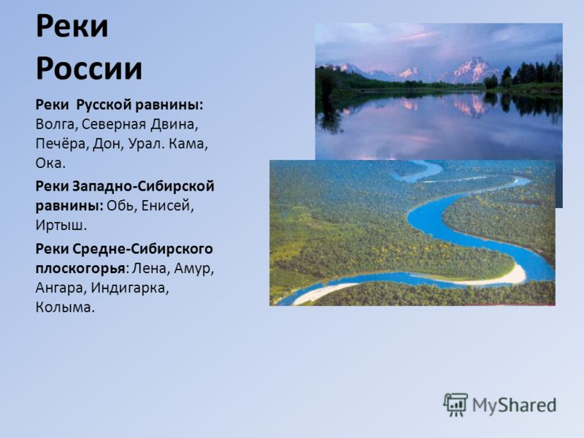
Реки России

Slide 13
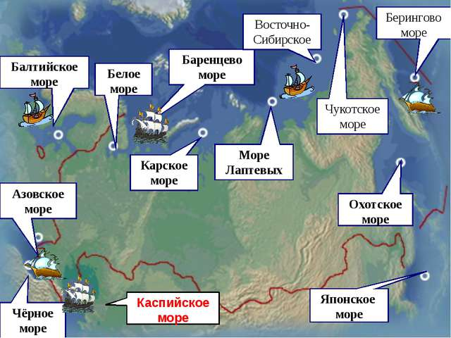
Моря России

Slide 14
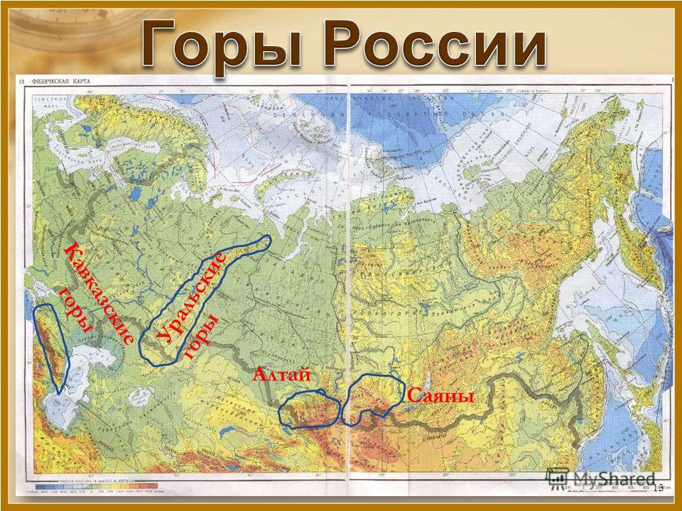
Горы России

Slide 15
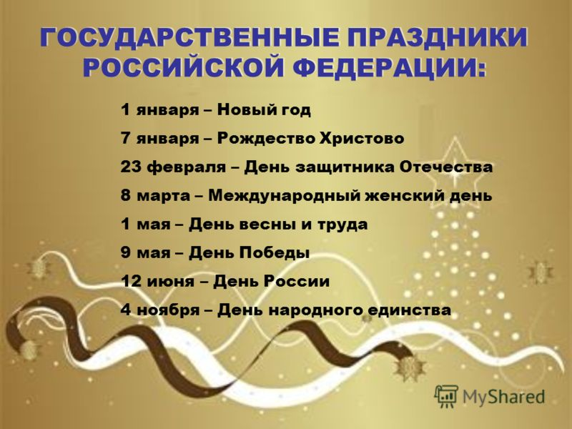

Slide 16


